Slide 1
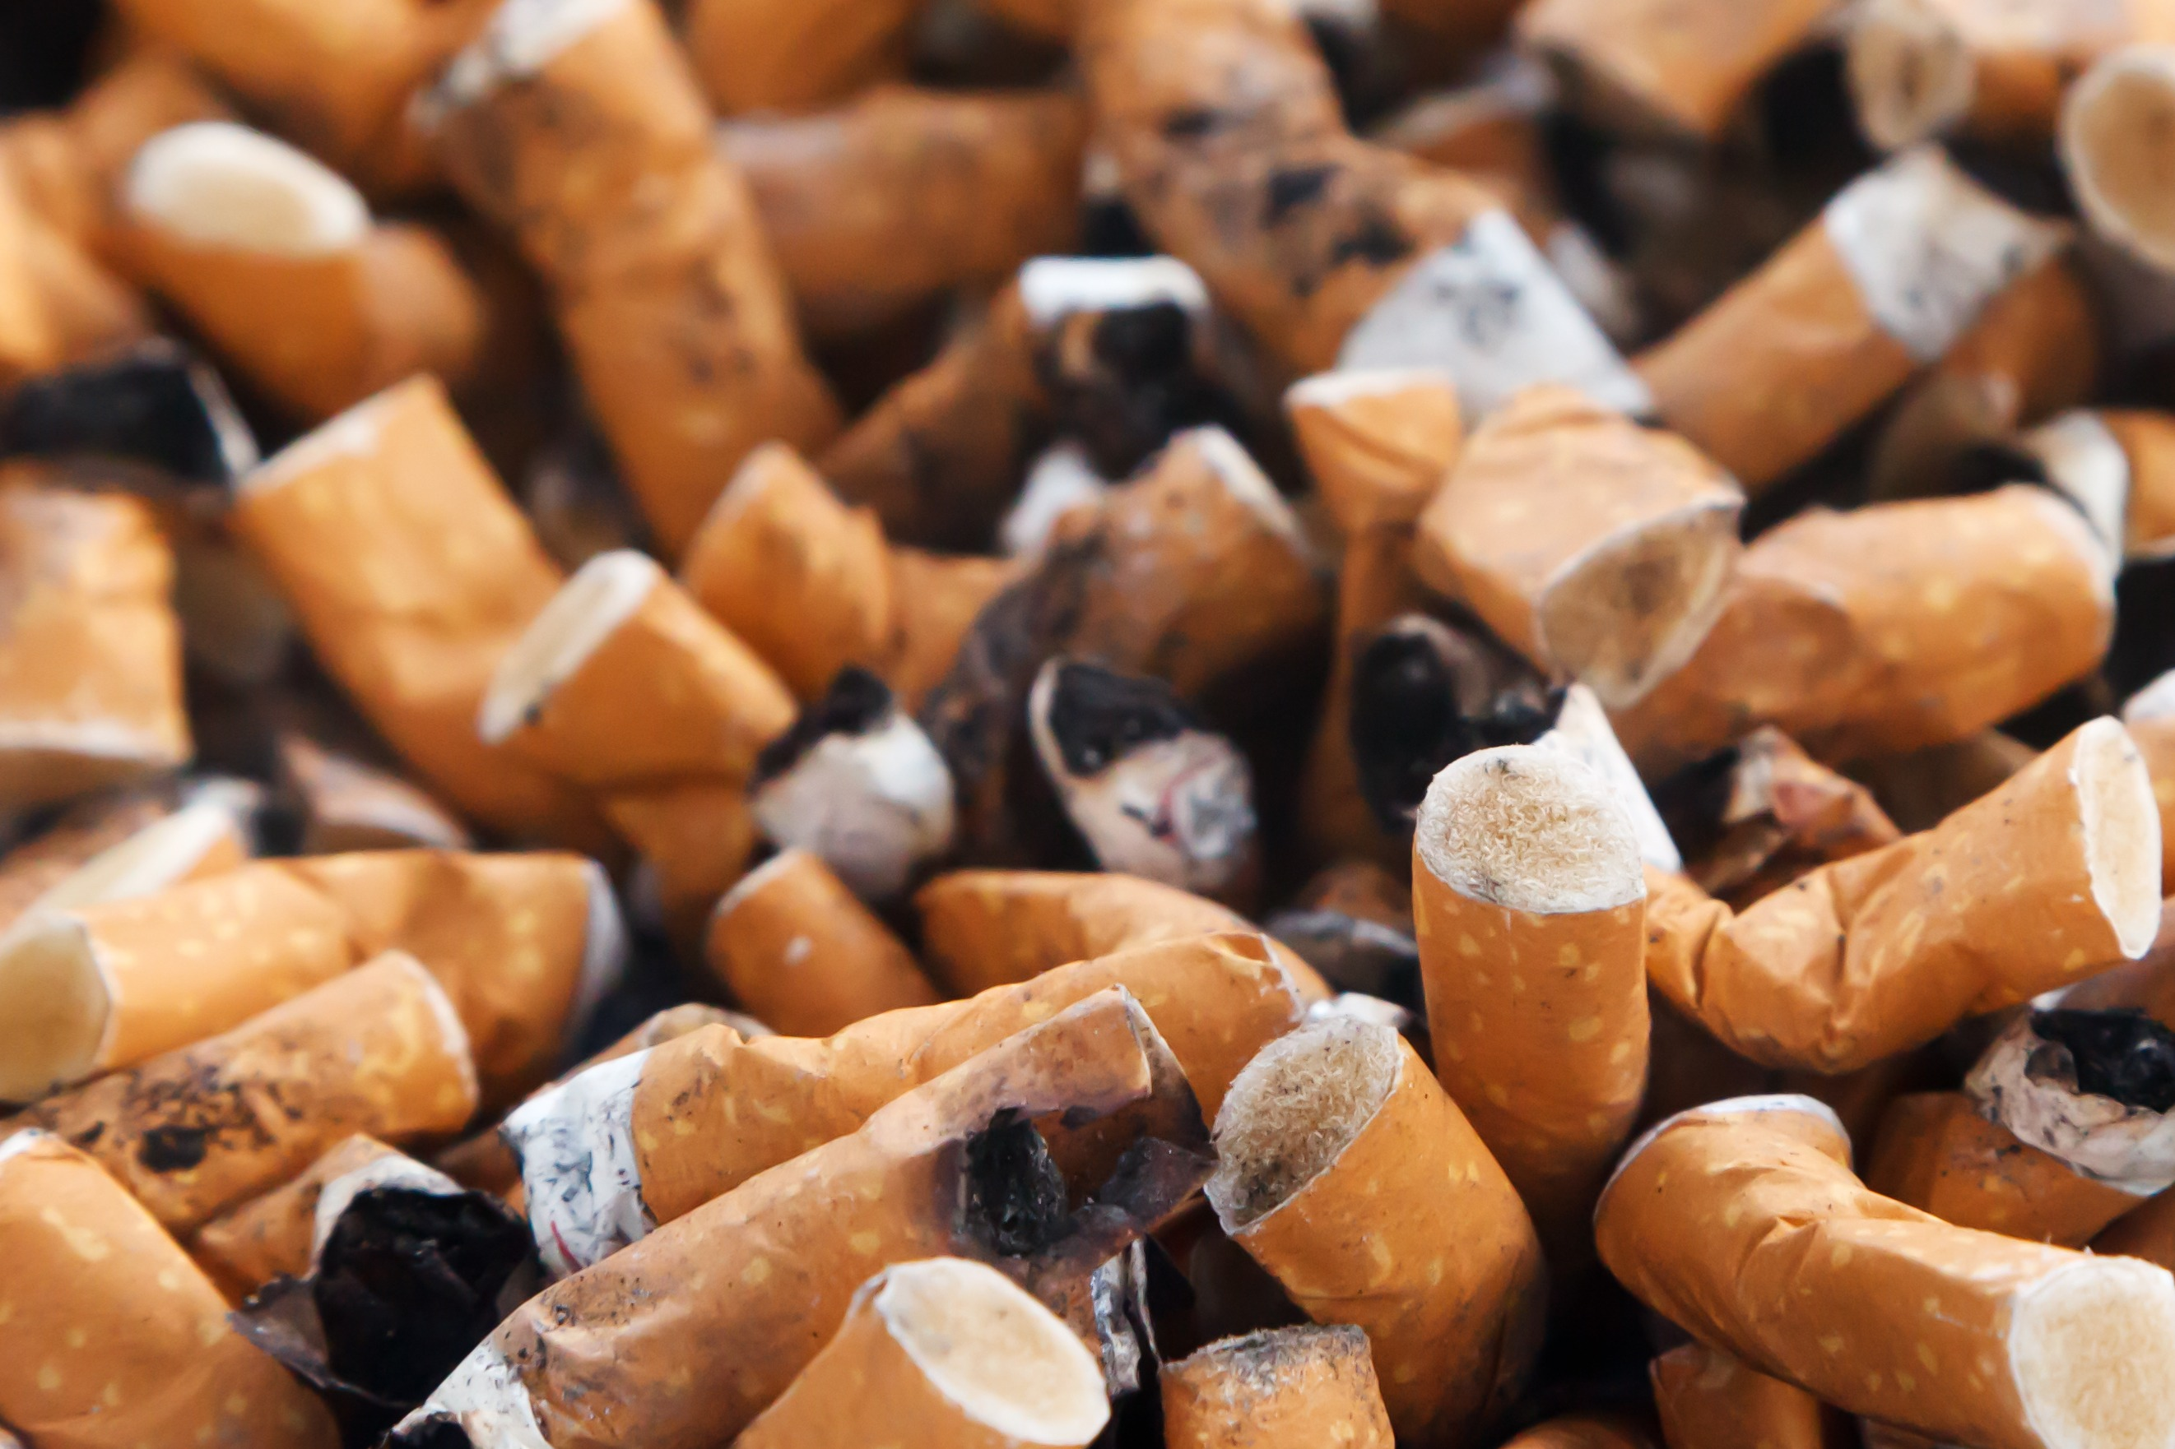
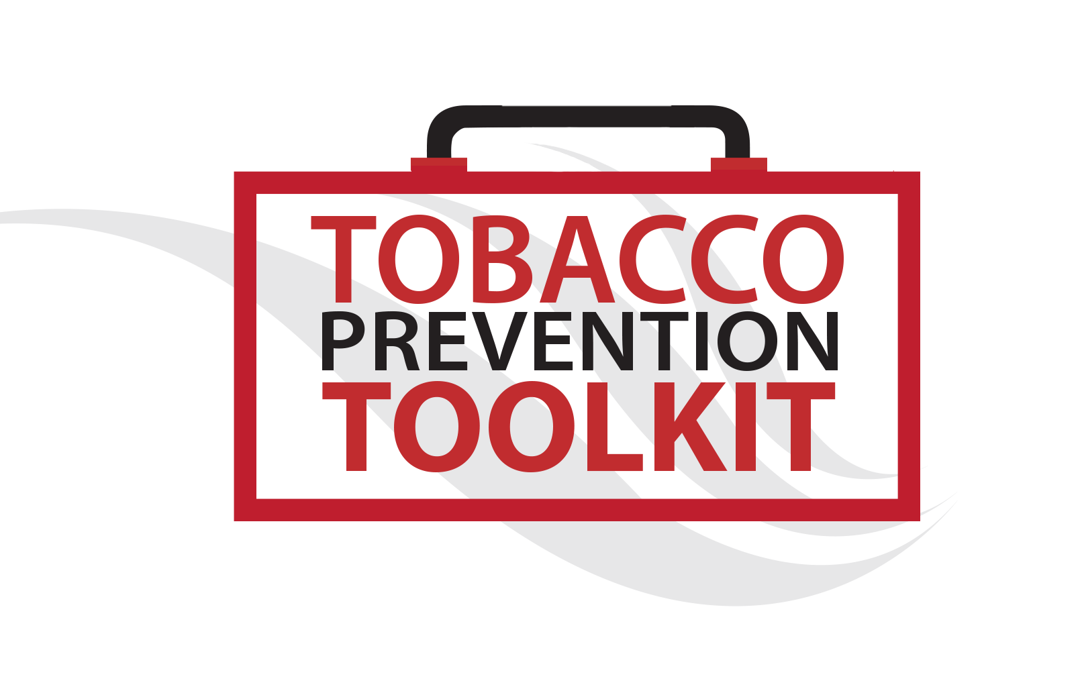
香煙
香煙是什麼？
香煙是以紙捲成的圓筒形條狀捲煙，內有乾煙葉。
香煙有數百種類型，主要包括：
普通香煙/紅煙：這些香煙具有較短、密度較小的過濾器。 淡煙/藍煙：這些香煙具有較長或密度較高的過濾器。 薄荷型香煙/綠色煙/碎煙：這些香煙具有薄荷味。 無過濾香煙/手捲煙：這些香煙沒有過濾器，因此煙霧更濃。手捲煙通常與捲煙紙分開購買。
有沒有更健康的吸煙方式？
沒有健康的吸煙方式。
在燃燒任何類型的煙草片時都會不可避免地產生煙霧中最有害的兩種元素：一氧化碳和焦油。即使是「淡煙」和「天然」香煙也無法保護您免受成癮或健康惡化的影響。
我們為什麼對此很關注？
在生理方面，吸煙會導致哮喘、肺部損傷和肺癌。吸煙還會導致動脈硬化、心臟應激狀態，並最終導致心臟病發作和血管阻塞。 在心理方面，吸煙者的大腦習慣於透過吸煙獲得愉悅感或回報，以致於他們無法在沒有尼古丁的情況下體驗到這些積極的情緒（即尼古丁成癮）。
為什麼很難戒煙？
吸煙時獲得的尼古丁本身就非常容易成癮。香煙還含有使尼古丁效力更強的其他化學物質。更糟的是，煙草業每年將83.7億美元投入行銷，目的是使吸煙者持續吸煙，並促使年輕人開始吸煙。

